Slide 1
第二章 数据表示与指令系统
§1 数据表示
一、数据表示的确定
1 、何谓数据表示
由硬件直接识别和处理（引用）的数据类型。
数据表示是硬件设计基础。
2 、数据表示的主要类型
1）常用数据表示：定点数、字符串、浮点数等。
2）高级数据表示：自定义、向量、堆栈数据表示

Slide 2
3.数据表示与系统结构的关系
1）数据表示是硬件设计的基础，深刻影响硬件设计。
具有浮点数据表示，在CPU内部应具有浮点寄存器。
定点数的字长要影响寄存器的位数。
2）数据表示是指令加工的对象，要影响指令格式。
如：定点数的字长在立即寻址方式中，指令中需要给出相应的位数。

Slide 3
4 数据表示确定
1）一般计算机要选用常用的数据表示；
2）对较高级的数据表示要针对选取。
①当处理的数据类型较多时，可选自定义的数据。
②当对向量数据处理较多时，可选向量数据表示。
③当逆波兰表达式处理较多时，可选堆栈数据表示。

Slide 4
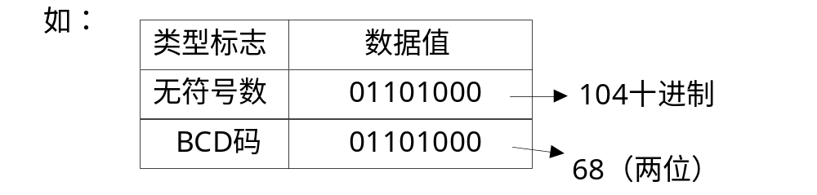
二、自定义数据表示
在数据格式中，留有让用户自己填写的数据类型的一种数据描述：标志符和描述符。
1 标志符
1）格式
①类型标志
②数据值
类型标志
数据值

Slide 5
2）标志位位数选取
①简单的用三位标志符区分8种（2³）类型
②根据需要选取更多位
可以用一位来区分数据与指令
用一位表示存在位（主、辅存）
用一位表示写保护位
用一位表示读保护位
3）使用标志位的优缺点
可简化指令系统与编译程序，便于不同数据类型的自动校验与转换。
缺点：一个标志位只能对一个数据进行描述，其描述效率不高。

Slide 6
2 描述符
①特征位：用来区分描述符还是非描述符。
当为描述符时，才有后面的三个字段，如某机采用101表示描述符的特征位。
特征位 块长度 块首址 块属性
数据块
②块长度：描述数据块的个数。
③块首址：第一个数据单元的地址。
④块属性：描述数据的特征。

Slide 7
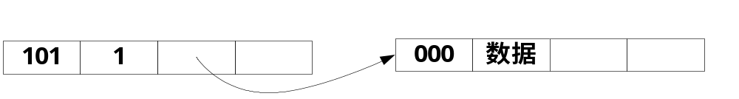
2）使用描述符的好处
①描述相同类型的数据时，描述效率高；
②利用块属性也有利于对信息的保护；
③可当作直接寻址及间接寻址使用。
直接寻址：根据描述符给出数据块的首址，直接寻址。

Slide 8
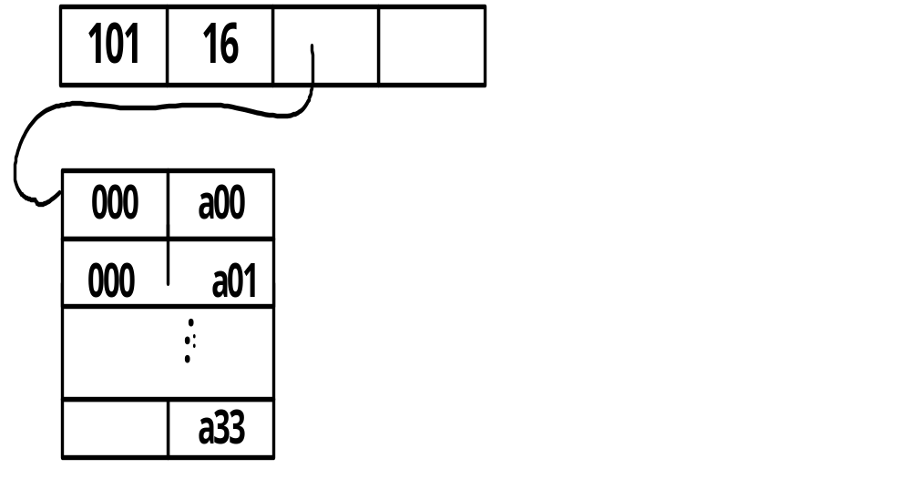
（4）可描述阵列数据：描述一个阵列可用一级、二级描述符描述。
a00 … a03
A= ┇
a30 … a33
（要求数据连续存放）

Slide 9
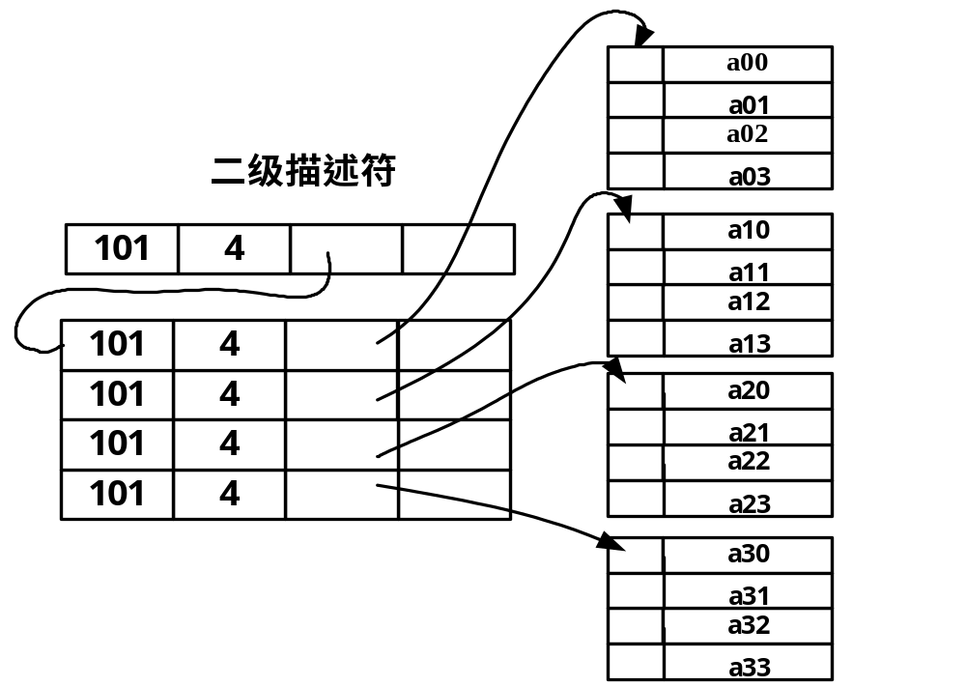

Slide 10
作业2-1
为什么会出现标识符数据表示？标志符数据表示与描述符数据表示有何区别？

Slide 11
三、向量数据表示
1 含义：有序排列的数据元素称为向量（向量数据）
2 向量数据的三要素：
1）基地址：存放第一个向量数据的地址；
2）向量长度：向量数据个数；
3）位移量：与基地址的距离。
能称为向量数据表示，一定要由硬件表示三要素。

Slide 12
3 根据三要素可推出参数
1）起始地址 = 基地址 + 位移量，
实际参与本次操作的第一个数据（元素）的地址；
2）有效向量长度 = 向量长度—位移量，
实际参与本次操作的向量数据个数。

Slide 13
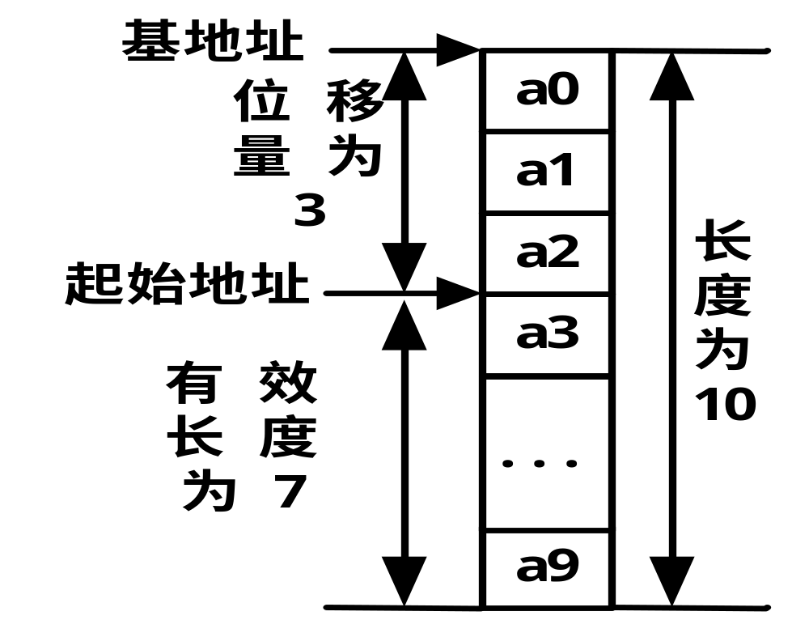

Slide 14
4 向量运算指令
1）格式（STAR—100机）
F | G | X | A | Y | B | Z | C
说明：X~C均为寄存器号（每个寄存器用四位二进制数表示）。
F：主操作码字段，表示向量指令操作性质。
G：辅操作码字段（根据结果，进行转移等）
X：源向量A长度和基址所在寄存器号。
Y：源向量B长度和基址所在寄存器号。
A：源向量A位移量所在寄存器号。
B：源向量B位移量所在寄存器号。
Z：控制向量长度（在G有效时）。
C：结果向量长度和基地址所在寄存器号。

Slide 15
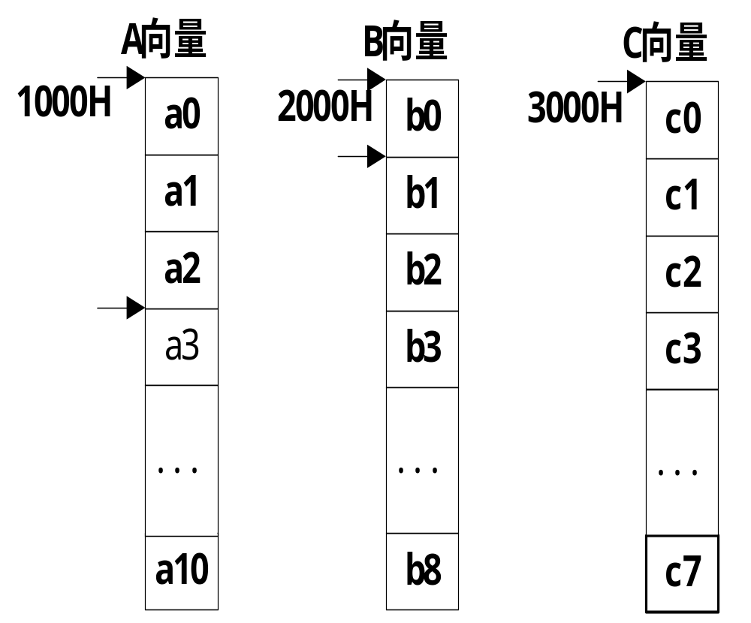
3）例子：
完成以下向量运算。A， B向量分布如图示。
c0=a3+b1
c1=a4+b2
┇
c7=a10+b8

Slide 16
解：
①向量寄存器分配(无G)
X=1000B
11
1000H
8#
A=1001B
Y=1010B
B=1011B
C=1100B
3
9#
10#
11#
12#
9
2000H
1
8
3000H

Slide 17
②向量指令格式填写
F G X A Y B Z C
向量加
1000
1001
1010
1011
1100
执行上述向量指令时，可先后从存储器取出8对向量数据，求和并将8个结果存入3000H开始的存储单元中。

Slide 18
1 自定义数据表示中的两种类型是
标志符和描述符。
2 向量数据的三要素
基地址、向量长度和位移量，并由此可推出起始地址和有效向量长度。

Slide 19
四、堆栈数据表示
1 含义：凡是按先进后出方式工作的特殊（存储）区域称为堆栈。
2 堆栈组成方式：
1）寄存器堆栈，全由寄存器构成，速度快，扩充栈容成本高。
2）寄存器与存贮器结合堆栈。
①寄存器速度快作栈顶（需数个栈顶寄存器）。
②存贮器价格低扩充栈容易。

Slide 20
3 堆栈的生长方式
通常采用向下生长方式：压入数据后，堆栈指针SP向地址减少方向变化。
4 堆栈的主要作用
1）保护信息，保存现场；
2）支持子程序嵌套与中断嵌套以及递归调用的正确进入与返回；
3）十分有利于完成对逆波兰表达式的运算。

Slide 21
5 逆波兰表达式及其运算
1）三种表达式
①数学表达式：
将运算符放在操作数中间 A+B
②波兰表达式：
突出运算符 +AB
③逆波兰表达式：
与波兰表达式相反 AB+

Slide 22
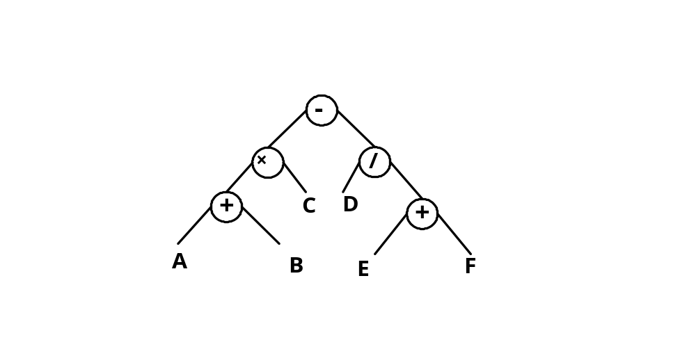
2）数学表达式的树结构
①把运算符做结点。
②把运算元素做叶子。
③把最后一个运算符作根节点（二叉树）
例：（A+B）× C-D/（E+F） （中根序遍历）

Slide 23
3）逆波兰表达式的生成
利用后序遍历树，生成逆波兰表达式要点：
先左，后右，先枝叶，后结点，依次收集运算元素与运算符，直到最后一个运算符（根结点）为止。
AB+C× DEF+/-

Slide 24
4）在堆栈机上完成逆波兰表达式运算
要点：见运算元素压入堆栈。
见运算符就将次栈顶元素与栈顶元素进行相应运算， 结果留在栈顶，直到最后一个运算符。

Slide 25
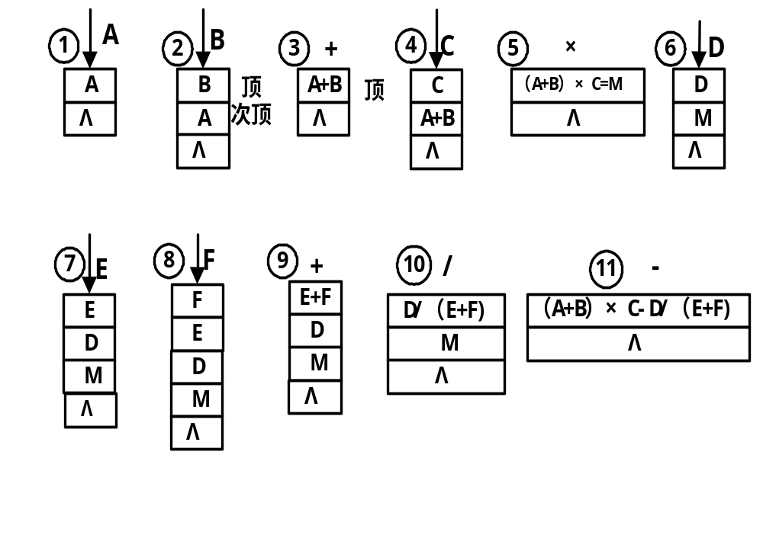

Slide 26
6 利用堆栈机指令对逆波兰表达式编程（HP3000堆栈机指令）
1）零地址堆栈指令
ADD；次栈顶元素与栈顶元素求和，和在栈顶。
SUB；次栈顶元素与栈顶元素求差，差在栈顶。
MUL；次栈顶元素与栈顶元素求积，积在栈顶。
DIV；次栈顶元素与栈顶元素求商，商在栈顶。

Slide 27
2）一地址堆栈指令
LOAD X；将X单元数据压入栈顶（类似PUSH）
STOR X；将栈顶数据弹出到X单元（POP）
ADDM X；栈顶数与X单元数求和，和在栈顶
SUBM X；栈顶数与X单元数求差，差在栈顶
MULM X；栈顶数与X单元数求积，积在栈顶
DIVM X；栈顶数与X单元数求商，商在栈顶
3）编程

Slide 28
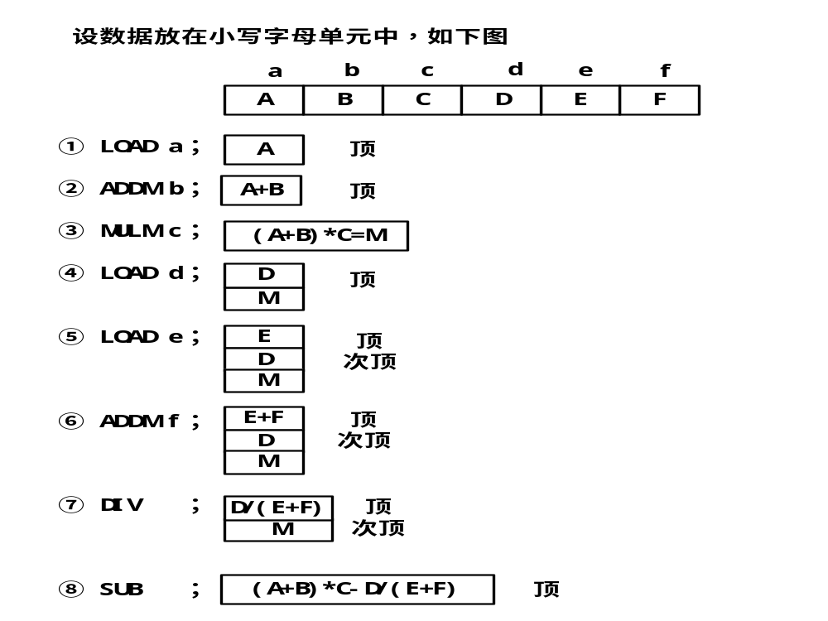

Slide 29
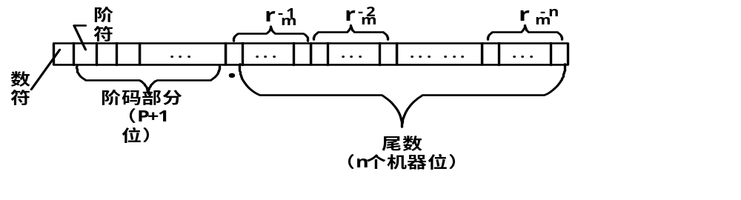
五、浮点数尾数的基值（r_{m}）选择和下溢处理
1 r_{m}选择
1）浮点数的一般格式
2）r_{m}影响的因素
①数的表示范围
上图中阶码的位数P的大小主要影响浮点数的可表示范围的大小。

Slide 30
尾数的位数n主要影响浮点数的可表示精度。
P在所有的机器中都是采用二进制。
rm 表示浮点数尾数的基。m表示尾数的机器位数，m’表示表示rm 进制尾数的个数
m’=m/log₂r_{m} 如：
r_{m} | 2 | 4 | 8 | 16
m’ | m | m/2 | m/3 | m/4

Slide 31
②规格化浮点数个数
尾数最高数值位为非0的浮点数称为规格化浮点数。
设：P=2 ，m=4 正尾数、规格化、非负阶时
r_{m}=2时，共有 ? 个规格化浮点数
32
_{m} ^{p} | 00 | 01 | 10 | 11
1000
8/16
8/8
8/4
8/2
1001
9/16
9/8
9/4
9/2
┇
┇
┇
┇
┇
1111
15/16
15/8
15/4
15/2

Slide 32
P=2 ，m=4 ,r_{m}=16时，共有 ? 个规格化浮点数
60
_{m} ^{p} | 00 | 01 | 10 | 11
0001
1/16
1
16
256
0010
2/16
2
32
512
┇
┇
┇
┇
┇
1111
15/16
15
240
3840

Slide 33
r_{m}=4时
p
n | 00 | 01 | 10 | 11
0100 | 4/16 | 4/4 | 4 | 16
0101 | 5/16 | 5/4 | 5 | 20
0110 | 6/16 | 6/4 | 6 | 24
0111 | 7/16 | 7/4 | 7 | 28
1000 | 8/16 | 8/4 | 8 | 32
1001 | 9/16 | 9/4 | 9 | 36
┇ | ┇ | ┇ | ┇ | ┇
1111 | 15/16 | 15/4 | 15 | 60

Slide 34
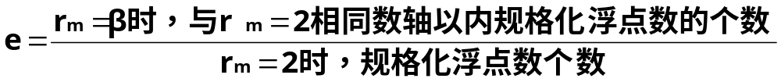
③规格化浮点数的稀密度e
r_{m}=16时 e=15/32=0.47
r_{m} =4时 e=24/32=0.75
结论：r_{m}越大，规格化浮点数分布越稀疏。
④精度：（从e可以看出）
rm大，精度低。
rm大，移位次数少，因而移位损失较小。

Slide 35
1 浮点数的基值rm可对 、 、
和 有影响。
4 最常用的数据表示是（ ）数据表示。
A. 定点 B. 浮点 C. 向量 D. 自定义
5 浮点数的精度主要由（ ）决定。
A. 基值rm B. 尾数的位数 C. 补码阶 D. 阶的位数
6 规格化浮点数的尾数最高一位二进制数（ ）。
A. 一定为1 B. 一定为0 C. 任意 D. 不一定为1
2 分别用rm =2，4和8，在不包括符号位在内的p=3，m=3且非负阶、正尾数、规格化条件下。 分别列出规格化浮点数表。
表示数的个数
数的范围
精度
稀密度
A
B
D

Slide 36
2 下溢的处理
两种溢出：<上溢> 运算结果超出允许范围。
<下溢> 是指尾数右移过程中丢掉的移出位，它影响精度。
1）截断法
①含义：对尾数移出位简单截取的一种处理方法。
②特点：Ⅰ）无下溢处理线路，实现容易。
Ⅱ）平均误差为负且较大，无法调节，
只适用于对精度无要求之处。

Slide 37
2）恒置1法
①含义：不管移出位如何，均将尾数末位置1的一种下溢处理方法。
①特点：Ⅰ）有了简单的下溢处理线路;
Ⅱ）综合误差有所下降（比截断法）。
例. 保留4位尾数：
0 00100原
0 0011原
1 00101原
1 0011原
1 11011补
1 1101补
1 1101补

Slide 38
3）舍入法
①含义：根据移出最高位进行舍取时的一种下溢处理法。
Ⅰ）当移出的最高位=0时，按截断法。
Ⅱ）当移出的最高位=1时，将尾数的末位加1。
例. 保留4位尾数：
0 00100原
0 0010原
1 00101原
1 0011原
1 11011补
1 1110补
③特点：Ⅰ）需移出最高位判别线路及尾数加1线路，比较复杂。
Ⅱ）综合误差较小，用于对精度要求较高处，较常用。

Slide 39
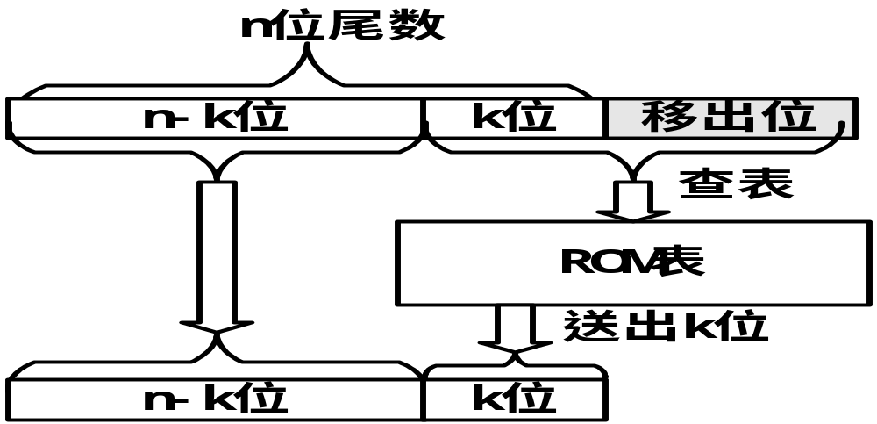
4）ROM查表法
①基本思想：从n位尾数中切取K位尾数，并同移出位一起送ROM中去查表，并从表中送出K位尾数，使其综合误差趋于0。

Slide 40
②ROM表的安排原则
Ⅰ）当K位尾数为非全1时，按舍入法取值。
Ⅱ）当K位尾数为全1时，按截断法取值。
③特点：Ⅰ）具有最复杂的下溢线路（除舍入 法线路外，还要有ROM 表）；
Ⅱ）综合误差最小；
Ⅲ）用在精度高的地方。

